Slide 1


Data analysis project
Bahrin Ion IA-214

Slide 2
What is
data analysis
Интеллектуальный анализ данных — это особый метод анализа данных, который фокусируется на моделировании и открытии данных, а не на их описании.
Исследовательский анализ данных занимается открытием новых характеристик данных, а проверка статистических гипотез — на подтверждении или опровержении существующих гипотез.
Анализ - это процесс исследования, интерпретации и выявления паттернов или информации в наборах данных. Этот процесс включает в себя преобразование сырых данных в понятную и полезную информацию. Анализ данных помогает выявить тенденции, закономерности, а также делать прогнозы на основе имеющихся данных.
Прогнозный анализ фокусируется на применении статистических или структурных моделей для предсказания или классификации.

Slide 3






Ask questions and define the problem.
Data analysis
steps
Data requirements…
Data collection…
Data processing…
Data cleaning…
Exploratory data analysis…
Modeling and algorithms…
Data product…
Prepare data, store the information.
Process data, clean the information.
Analyze data.
Share data.
Act on the data and use the result.

Slide 4


Ask questions and define the problem.
Бизнес-принятие решений: В бизнесе актуальность данных имеет решающее значение. Руководители и менеджеры принимают стратегические решения на основе актуальных данных.
Какой дата сет выбрать ?
Маркетинг и аналитика: В маркетинге актуальные данные позволяют точно определять потребности клиентов, проводить персонализированные маркетинговые кампании и анализировать эффективность стратегий.
DATA
Финансы и инвестиции: В финансовой сфере актуальность данных важна для принятия инвестиционных решений, управления портфелем и анализа рынков.
Electric Vehicle Population

Slide 5




Dataset view…
Public class
City;
Model;
Year;
Make;
Country;
….
Washington
Дата сет о статистике электромобилей в Вашингтоне ценен для оптимизации зарядной инфраструктуры, маркетинга, анализа трендов и решений по инвестициям, влияя на бизнес, экологию и государственную политику.
Why ?

Slide 6
Прогноз спроса: По данным можно прогнозировать рост спроса на электромобили и связанные с этим бизнес-возможности.
Целевая аудитория: Маркетологи используют данные для настройки маркетинговых кампаний и продвижения электромобилей среди целевой аудитории.
Analysis purpose…
Анализ конкурентов: Данные позволяют изучить, какие модели и марки электромобилей популярны у конкурентов.
Оценка рынка: Инвесторы могут использовать данные для оценки рынка электромобилей в Вашингтоне перед инвестициями.

Slide 7
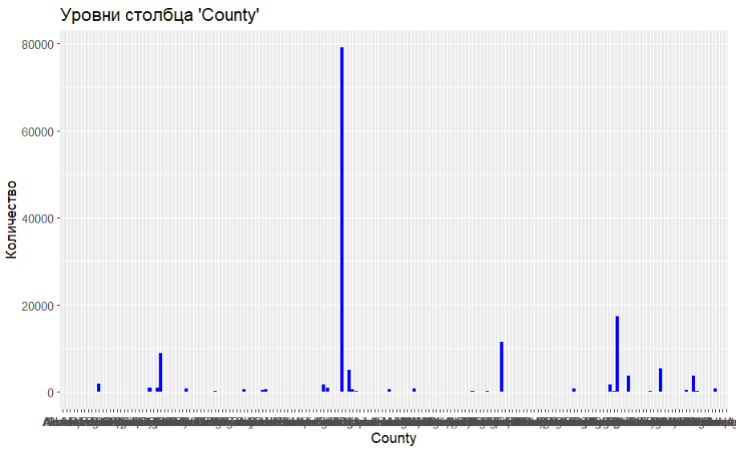
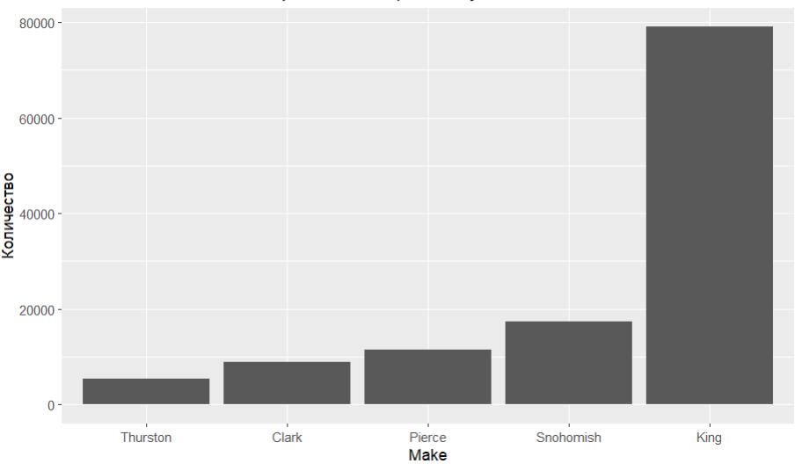
Из всех округов штата Вашингтон, девять из них выделяются высоким числом зарегистрированных электромобилей. Это свидетельствует о растущем интересе к электромобилям и развитии инфраструктуры для их поддержки в этих регионах.
Общее кол-во автомобилей по округам…
В округе Кинг, с населением около 80 000 электромобилей, наблюдается наибольшая популярность электрических автомобилей в штате Вашингтон. Это предоставляет потенциальные бизнес-возможности для развития зарядной инфраструктуры, продажи электромобилей и связанных с ними услуг.
Топ 5 округов по кол-ву автомобилей

Slide 8
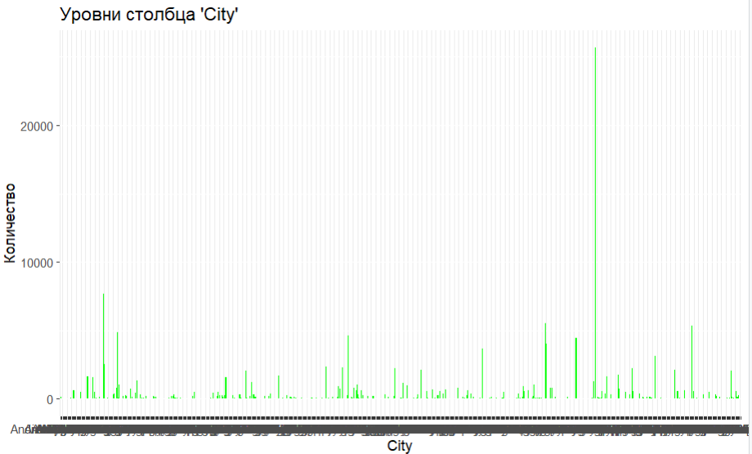
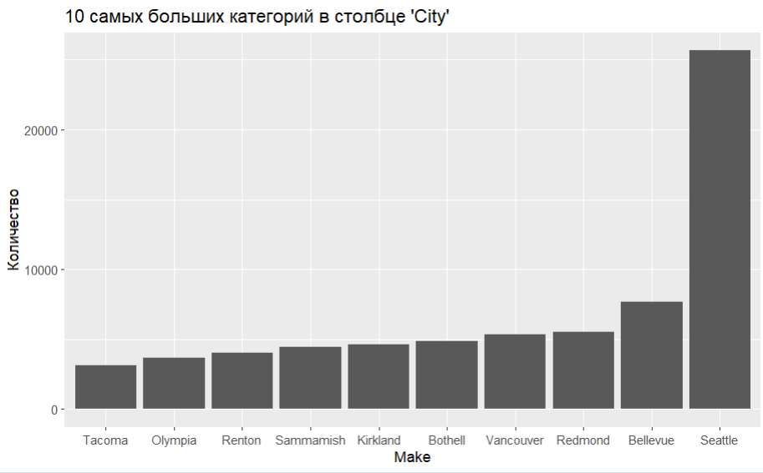
Из данных видно, что в штате Вашингтон 10 городов выделяются по количеству электроавтомобилей, причем Сиэтл лидирует с наибольшим числом электромобилей. Это может быть важной информацией для разработки инфраструктуры зарядных станций и маркетинговых стратегий в сфере электромобилей.
Общее кол-во автомобилей по городам…
Знание о том, что в Сиэтле наибольшее количество электромобилей, позволяет автомобильным компаниям адаптировать свои стратегии к спросу на электромобили в этом регионе. Это помогает оптимизировать поставки, разрабатывать новые модели и строить зарядную инфраструктуру, улучшая конкурентоспособность и прибыльность бизнеса.
В округе Кинг, с населением около 80 000 электромобилей, наблюдается наибольшая популярность электрических автомобилей в штате Вашингтон. Это предоставляет потенциальные бизнес-возможности для развития зарядной инфраструктуры, продажи электромобилей и связанных с ними услуг.
Топ 10 городов по кол-ву автомобилей

Slide 9
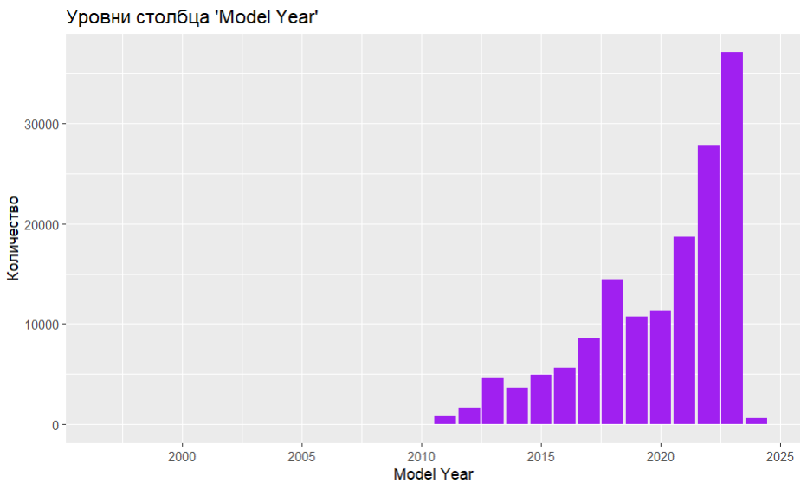
Знание о том, что в 2023 году самые продаваемые электромобили в штате Вашингтон значительно увеличились по сравнению с предыдущими годами, предоставляет бизнесу ценную информацию. Это может способствовать реорганизации производства, а также акцентированию внимания на этой модели, что в итоге повысит прибыльность.
Года производства…

Slide 10
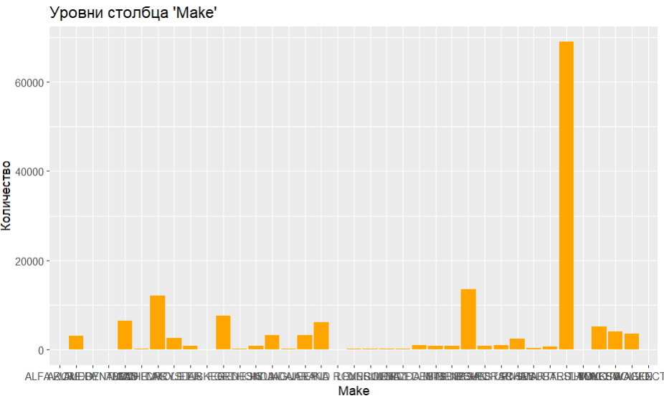
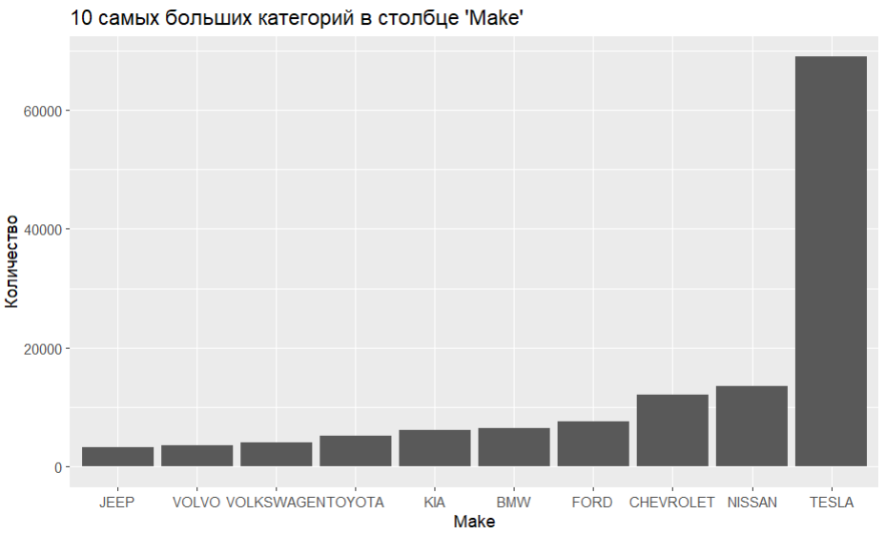
На графике наблюдается явное преобладание небольшого числа производителей, что указывает на доминирование нескольких компаний на рынке. Это может свидетельствовать о концентрации власти и влиянии этих игроков в отрасли.
Общее кол-во автомобилей по производителю
В округе Кинг, с населением около 80 000 электромобилей, наблюдается наибольшая популярность электрических автомобилей в штате Вашингтон. Это предоставляет потенциальные бизнес-возможности для развития зарядной инфраструктуры, продажи электромобилей и связанных с ними услуг.
График наглядно демонстрирует доминирование автомобилей Tesla на рынке. Это подчеркивает значительную популярность и влияние данного производителя в сегменте электромобилей, что может иметь важное значение для конкурентной стратегии в автомобильной индустрии.
Топ 10 производителей автомобилей

Slide 11
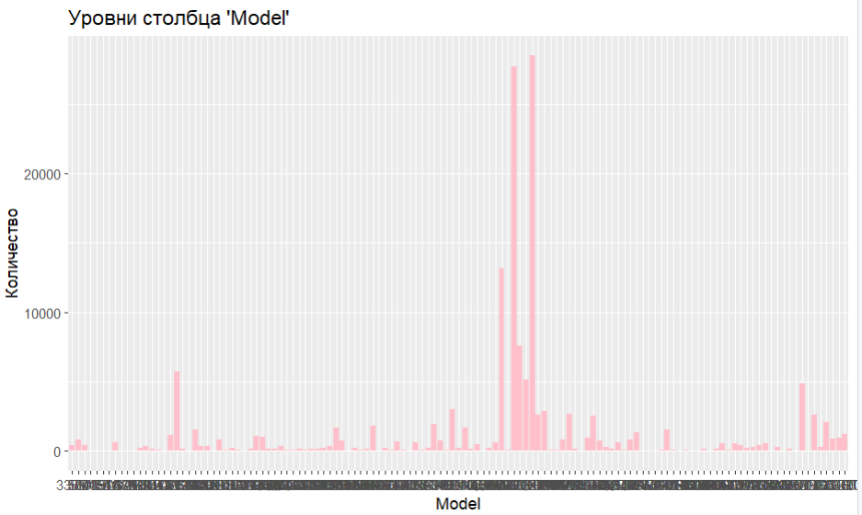
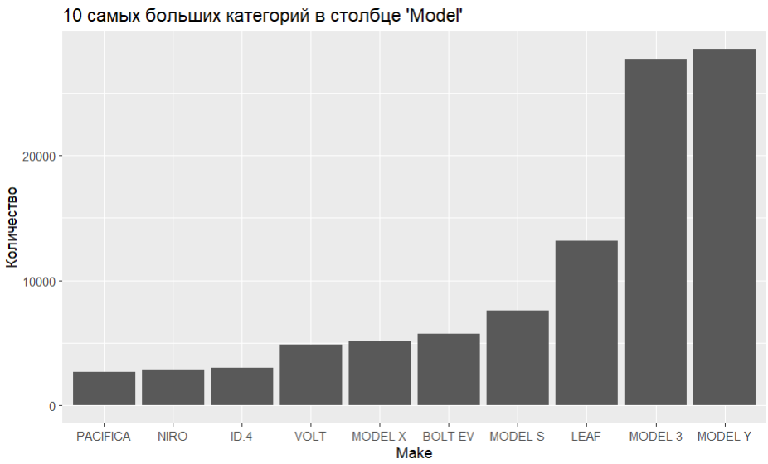
График общего количества проданных электроавтомобилей является важным индикатором рынка и его динамики. Этот график может помочь анализировать спрос на электромобили, прогнозировать тенденции роста и адаптировать бизнес-стратегии в соответствии с изменениями на рынке.
Общее количество популярных моделей
В округе Кинг, с населением около 80 000 электромобилей, наблюдается наибольшая популярность электрических автомобилей в штате Вашингтон. Это предоставляет потенциальные бизнес-возможности для развития зарядной инфраструктуры, продажи электромобилей и связанных с ними услуг.
График 10 самых популярных марок автомобилей показывает, что Tesla Model 3 и Tesla Model Y сильно выделяются, занимая первые два места по популярности. Это может служить ключевой информацией для автомобильных производителей, стремящихся к конкурентоспособности на рынке электромобилей.
10 самых популярных моделей

Slide 12
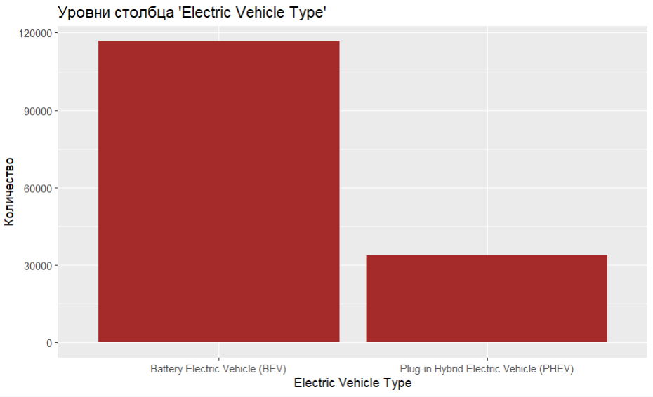
График с двумя столбцами наглядно демонстрирует, что электромобили с батареей большой емкости (BEV) пользуются гораздо большей популярностью, чем электромобили с гибридной системой (PHEV). Это подтверждает предпочтение потребителей к полностью электрическим автомобилям, что важно для стратегии автопроизводителей.
График популярности BEV и PHEV

Slide 13
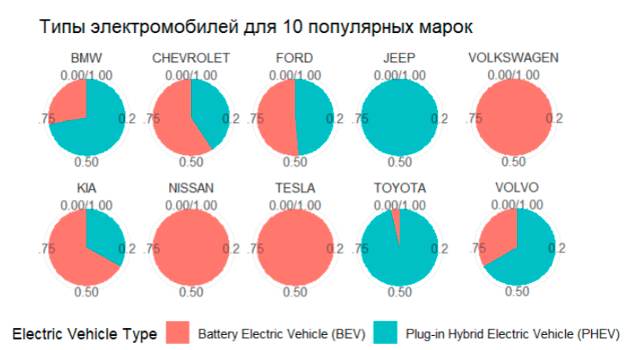
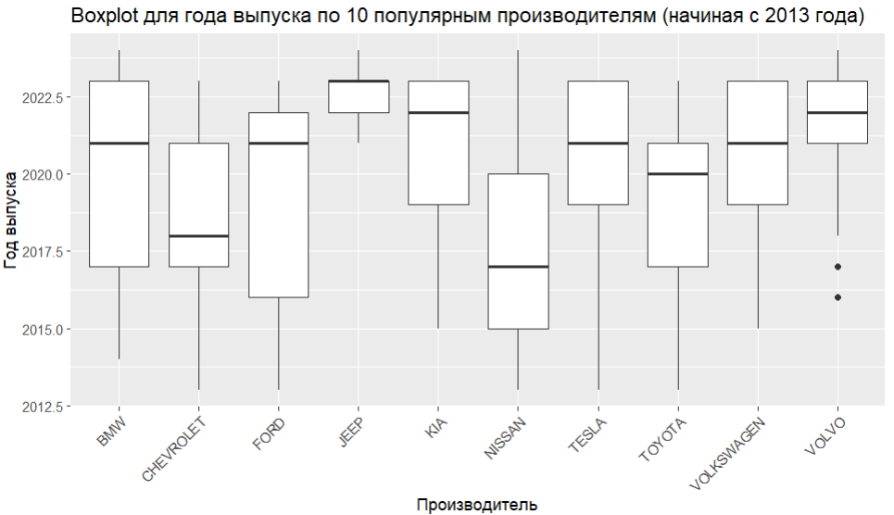
График демонстрирует количество автомобилей производителей по типам электродвигателей в автомобилях может показать предпочтения между разными технологиями. Так же помогает увидеть статистику использования компаниями разных видов двигателей.
Распределение автомобилей по типу электродвигателя
В округе Кинг, с населением около 80 000 электромобилей, наблюдается наибольшая популярность электрических автомобилей в штате Вашингтон. Это предоставляет потенциальные бизнес-возможности для развития зарядной инфраструктуры, продажи электромобилей и связанных с ними услуг.
Boxplot для года выпуска автомобилей по 10 популярным производителям позволяет визуально сравнить распределение годов выпуска машин каждого производителя. Это помогает выявить тренды, диапазоны и выбросы в данных о производстве автомобилей.
Количество выпущенных электрических авто

Slide 14
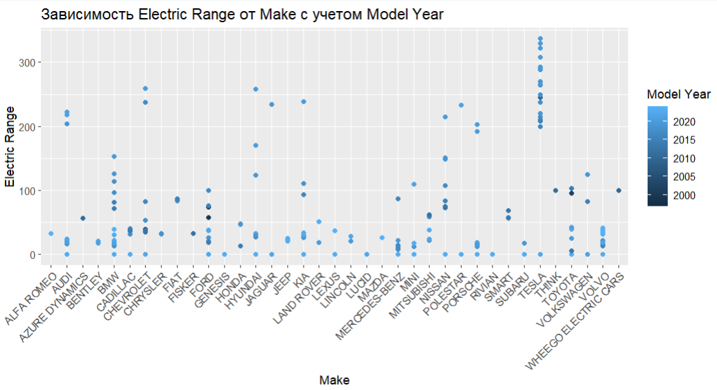
График Electric Range от Make с учетом Model Year иллюстрирует диапазон электрической ходимости (дальности пробега) автомобилей различных производителей в разные годы выпуска. Это помогает выявить тенденции в увеличении дальности пробега электромобилей с течением времени и между разными марками.
График Electric Range от Make с учетом Model Year

Slide 15
Линейная регрессия — используемая в статистике регрессионная модель зависимости одной переменной y от другой или нескольких других переменных x с линейной функцией зависимости.
Модель линейной регрессии является часто используемой и наиболее изученной в эконометрике. А именно изучены свойства оценок параметров, получаемых различными методами при предположениях о вероятностных характеристиках факторов, и случайных ошибок модели.
Linear regression …
Предельные (асимптотические) свойства оценок нелинейных моделей также выводятся исходя из аппроксимации последних линейными моделями. С эконометрической точки зрения более важное значение имеет линейность по параметрам, чем линейность по факторам модели.

Slide 16
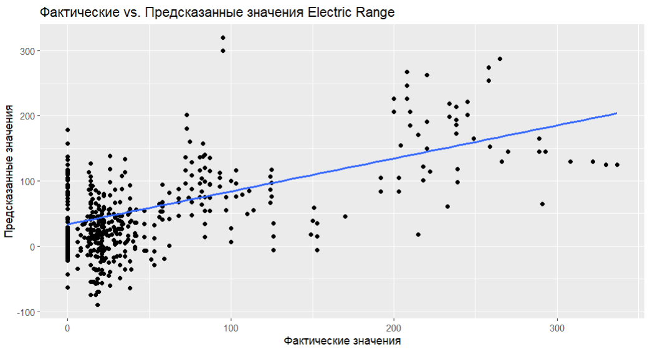
Линейная регрессия для фактических и предсказанных значений Electric Range позволяет оценить точность модели. Сравнение этих значений демонстрирует, насколько модель точно предсказывает дальность пробега электромобилей на основе имеющихся данных, оценивая степень ее адекватности и точности.
Линейная регрессия для фактических и предсказанных значений Electric Range

Slide 17
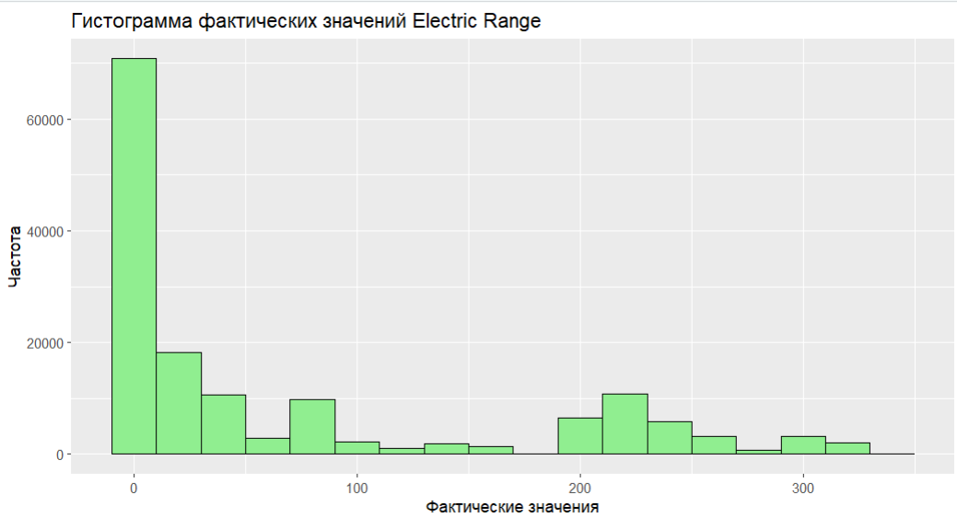
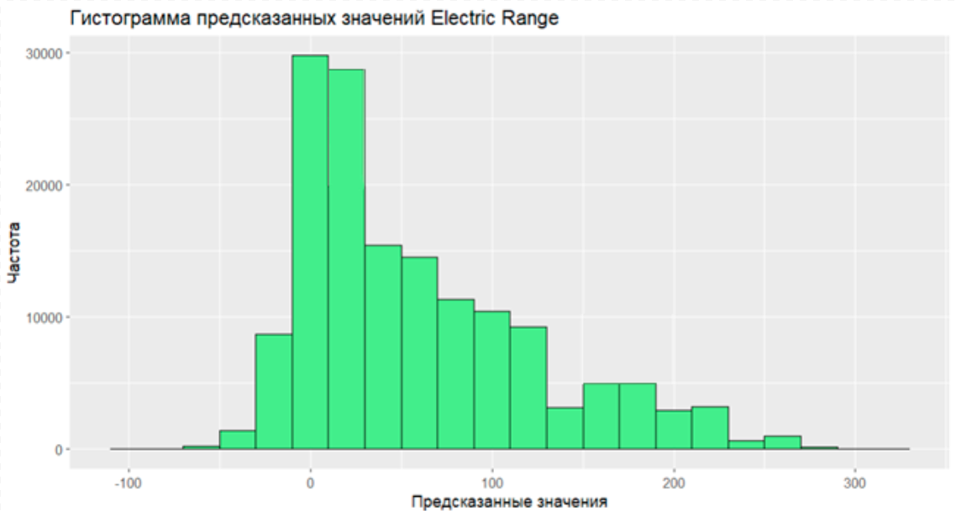
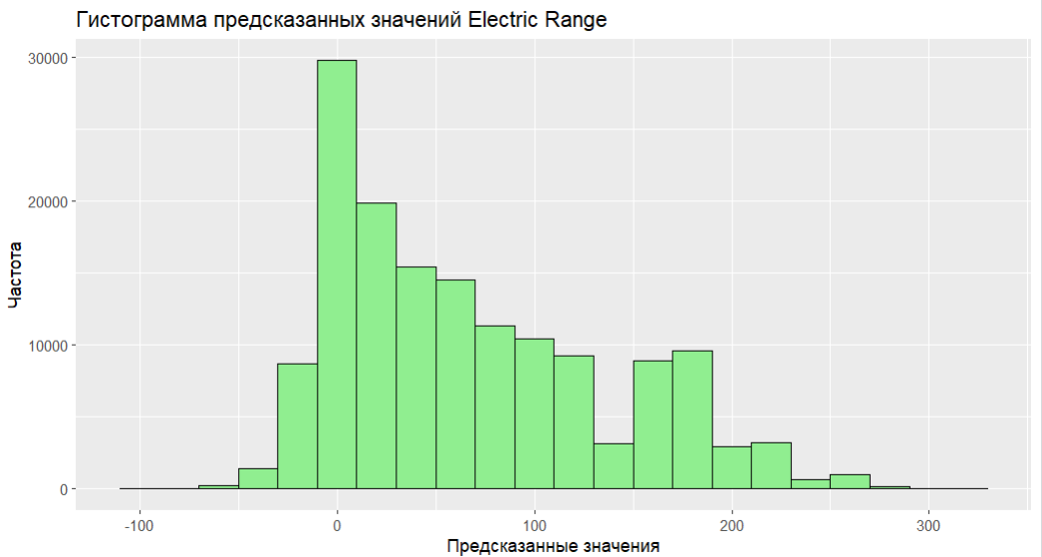
Гистограмма фактических значений может указать на распределение дальности пробега электромобилей. Она может показать, какие значения дальности преобладают, наличие выбросов и общую характеристику распределения дальности пробега.
Гистограмма фактических значений
Гистограмма предсказанных значений с 80% точностью показывает распределение предсказаний модели. Это помогает оценить, насколько близко предсказанные значения к фактическим, и выявить разницу между предсказаниями и реальными данными с уровнем точности в 80%.
Гистограмма предсказанных значений

Slide 18

Act on the data and use the RESULT…
Для инженеров и автопроизводителей: Необходимо инвестировать в исследования и разработку батарей с повышенной емкостью и уменьшенной стоимостью, чтобы сделать электромобили более доступными и увеличить дальность поездки.
Развитие инфраструктуры зарядных станций, особенно в популярных городах, поможет снизить барьеры для владельцев электромобилей.
Бизнес и маркетинг: Необходимо сфокусироваться на продажах и продвижении электромобилей с батареей большой емкости (BEV), так как они более популярны среди потребителей.
Развитие инфраструктуры зарядных станций в популярных городах, таких как Сиэтл, поможет привлекать больше клиентов.
Общий вывод: Рынок электромобилей в Вашингтоне растет, особенно в городе Сиэтл.
Успех на растущем рынке потребует фокусировки на BEV, инновации в технологии и инфраструктуре зарядных станций.
Для маркетинга: Продвижение экологически чистых источников энергии, таких как солнечные батареи для зарядки электромобилей, может привлечь больше клиентов.
Специальные программы для владельцев электромобилей, такие как скидки на зарядку, могут стимулировать спрос.

